Slide 1
Bilgi merkezleri ve mesleği: Sosyal roller ve değerler
EINFOSE
http://einfose.ffos.hr/
Tatjana Aparac-jelusic and Sanjica faletar tanackovic | AAIS – bölüm 2

Slide 2
Öğretim yöntemleri
Öğretim yöntemleri
Sözlü anlatım
Sınıf içi tartışma/Sanal ortamda tartışma
Grup çalışmaları

Slide 3
İçerik
Bilgi merkezleri nosyonuna giriş
Mesleki sorunlara giriş
Farklı türde işler, yeterlikler ve sorumluluklar
Meslek örgütleri
Mesleki bilimsel dergiler

Slide 4
Bilgi merkezleri

Slide 5
Bilgi merkezleri
Nitelikli bilgi, bilgi ürünleri ve hizmetleri üreten, bilgiyi koruyan, yöneten, düzenleyen ve kullanıma sunan tüm birimler
Kütüphaneler, Arşivler, Müzeler ve bazen Galeriler (LAMs - Libraries, Archives, Museums veya GLAMs Galeries-LAMs)
Özel kütüphaneler, dokümantasyon merkezleri, bilgi değerlendirme merkezleri gibi çeşitli kurumlar ve kurum içi bölümler
Küçük işletmeler,
Tüzel kişiler,
Büyük şirketler,
Devlet kurumları …

Slide 6
türler – örnekler
Tür | Tipik özellikleri (işveren, müşteri) | İlgili meslek dernekleri
Tıbbi | Sağlık kurumları, tıp fakülteleri, ilaç firmaları, tıp kütüphaneleri | Medical Library Association SLA Pharmaceutical & Health Technology Division IFLA - Health and Biosciences Libraries Section CILIP - Health Libraries Group
Yasal | Hukuk firmaları, şirketlerin hukuk departmanları, hukuk fakülteleri, hukuk kütüphaneleri, devlet kurumları | Associations of Law Libraries (by country) IFLA – Law Libraries Section CILIP - Commercial, Legal & Scientific Information Group
Şirketler, kar amacı gütmeyen kurumlar, dernekler | Her tür ve boyutta kurum (kar amacı güden ve gütmeyen) | SLA Business & Finance Division ASIS&T CILIP - Knowledge & Information Management Group IFLA – Science and Technology Libraries Section IFLA – Knowledge Management Section
Devlet kurumları/askeri kurumlar | Yasama organları, askeri akademiler ve askeri üstler, istihbarat birimleri, hapishaneler, gazilerle ilgili birimler | SLA Military Libraries Division SLA Government Information Division IFLA - Government Information and Official Publications Section IFLA - Government Libraries Section CILIP - Government Information Group
Müze ve sanat | Kültürel miras krumları, tarih kurumları, sanat müzeleri ve enstitüleri | SLA Museums, Arts & Humanities Division Art Libraries Society of North America IFLA – Art Libraries Section

Slide 7
Özel bazı örnekler
Health and Social Care Information Centre, UK (Sağlık ve Sosyal Bakım Bilgi Merkezi)
Information Centre about Asylum and Refugees (ICAR) (Mülteciler Bilgi Merkezi)
Runnymede Trust tarafından yönetilir
Şu alanlarda araştırmalar yapar:
Finansal içerme (financial inclusion) ve etnik köken
Siyah ve azınlık etnik yaşlılar
Ceza hukuku politikaları
Eğitim politikası
Göç ve entegrasyon

Slide 8
Bilgi merkezi
Şu amaçlarla özel olarak tasarlanmış merkez:
bilgiyi depolama,
işleme, ve
erişim
Yayma, iletme
İstek üzerine veya güncel duyuru ve seçmeli bilgi duyurusu şeklinde (SDI – Selective Dissemination of Information; CAS – Current Awareness Service)
Kullanıcıların gereksinimlerine göre

Slide 9
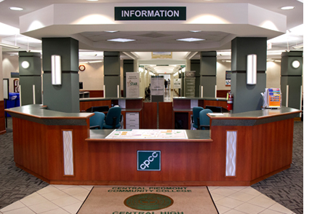
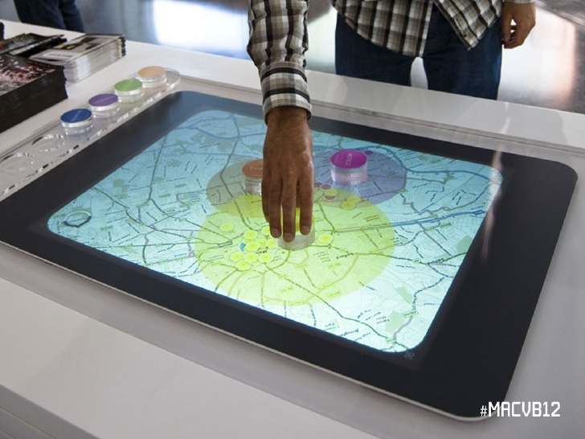
örnekler
Turist Bilgi Merkezi
Öğrenci Bilgi Merkezi
Bilgi merkezi
Postojna, Slovenia
Piedmont Community College
Gelecek burada

Slide 10
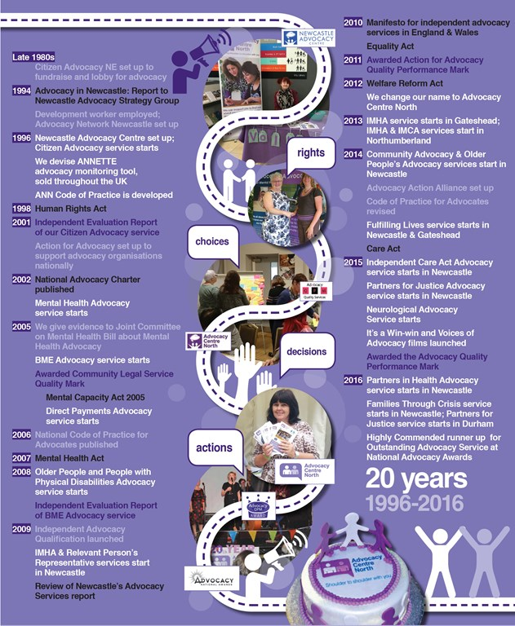

Slide 11
Danışma merkezi
Cemiyet merkezli ve olanak merkezli sağlayıcılarda çok yaygındır
En genel şekliyle müşteriyi bilgi aramak için doğru yere/kişiye yönlendirme hizmetidir
Danışma desteği şunları içerir:
Uzman tavsiyesi hizmeti
Yerel uzmanlık girişimleri
Akran değerlendirme
örnekler:
Melanom (belli bir hastalık) danışma merkezi
Veteriner danışma merkezi
Mülteci danışma merkezi
Milli Kütüphane danışma merkezi...

Slide 12
Dokümantasyon merkezi
Birleşmiş Milletler Suç ve Ceza Araştırma Enstitüsü (UN Interregional Crime and Justice Research Institute)
Faliyetleri şunları içerir:
Hukuki, istatistiksel ve bibliyografik belgeleri toplamak, analiz etmek ve yaymak
Kütüphane BM ve diğer ulusal, bölgesel ve uluslararası kurumlar tarafından üretilmiş 20.000’den fazla monograf, 1.250 dergi ve yıllık, on binlerce belge içerir,
Merkez tüm hizmetlerine online erişim sağlar: The
Kütüphane kataloğu
Kriminoloji tesarusu
Elektronik kaynaklar
bibliyografyalar
Rehberler
İçindekiler tabloları
Tam metin makaleler ve yayınlar
Abstraklar
Kullanıcı gereksinimlerine göre kişiselleştirilmiş uyarı hizmetleri
Munich Nasyonel Sosyalizm Dokümantasyon Merkezi

Slide 13
Bilgi hizmetlerinin özellikleri
Sosyal roller
Kültür
Bilgi
Kişisel gelişim ve eğitim
Eğlence
İş …
Değerler
Düşünce özgürlüğü
Demokrasi
(Kültür ve dil) çeşitlilik
Eşitlik
Sosyal adalet
Güvenirlik
Doğruluk …

Slide 14
Kütüphaneler
Kültür: Okuma
Okumanın içsel değerleri
Algı
Kelime hazinesi
Bilgi sağlama
Hafıza
Mantıksal düşünme
Hayalgücü ve yaratıcı düşünme
Empati vb.

Slide 15
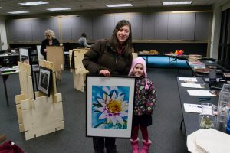
Kütüphaneler
Yerel kültür ve kültürel miras
Kütüphaneler kültürel mirası toplar, korur ve tanıtır
Kütüphaneler görsel sanatlara ve sahne sanatlarına erişim sağlar
Kütüphaneler toplumda kültürel ve artistik gelişmeyi destekler

Slide 16
Kütüphaneler
Bilgi
„Halk kütüphanesi kullanıcılarına her türlü bilgiyi erişilir kılan yerel bir bilgi merkezidir.” (IFLA/UNESCO PL Manifesto, 1994)
Düşünce özgürlüğünü desteklemek kütüphanelerin temel sorumluluklarındandır
İfade özgürlüğü
Bilgiye erişim özgürlüğü

Slide 17
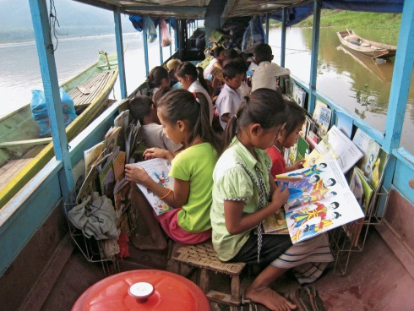
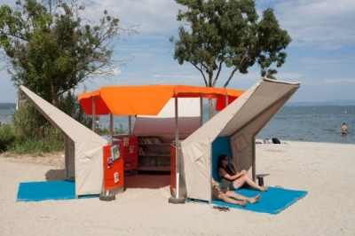
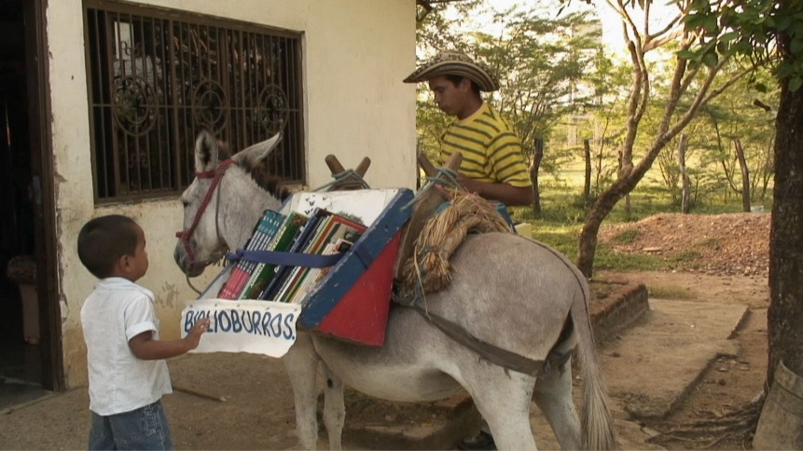
Boat library, Laos
Donkey library, Colombia
New York Public Library, US
Bibliothèque de Plage, France

Slide 18
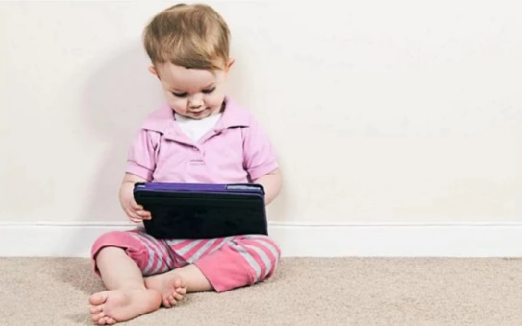
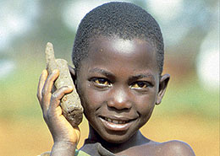
Dijital (sayısal) bölünme/uçurum
Modern bilgi ve iletişim teknolojilerinin kullanımı ile ilgili eşitsizlik (ilgili kaynaklara erişim ve sahip olma)
olanlar
olmayanlar
Söz konusu teknolojileri kullanma becerileriyle ilgili eşitsizlik
Olanlar
Olmayanlar

Slide 19
Uçurumu kapatmak için…
Kütüphaneler şunları sağlar
Bilgisayarlara ve Internete ücretsiz erişim
Bilgisayar ve bilgi okuryazarlığı eğitimi olanakları

Slide 20
Sosyal adalet
Refah, fırsatlar ve ayrıcalıkların toplumda adil dağıtılması olarak tanımlanır
BB alanında insanlara bilgiye, hizmetlere ve olanaklara erişim hakkı vermek olarak algılanır (MLAC, 2007)
Olanakları kısıtlı olanlara eşit erişim hakkı sağlamak
Kaynakları en çok gereksinim duyanlara yönlendirmek
Gereksinim tabanlı hizmetler sağlamak

Slide 21
Kültürel çeşitlilik
Kütüphaneler farklı kültürlerin etkileşimi için ortam ve olanak sağlar
Kütüphaneler önyargı ve ayrımcılık ile mücadele eder
Her bireyin kütüphane ve bilgi hizmetlerinden yararlanma hakkı vardır
Marjinal gruplar, azınlıklar, göçmenler, mülteciler, sığınmacılar, vb.

Slide 23
Boş zaman faaliyeti
Üçüncü yer (third space) olarak kütüphaneler (Oldenburg, 1989)
Günü geçirmeye olanak tanıyan merkezi mekanlar
İş, okul, ev dışında sosyal bir ortam

Slide 24
Mesleki sorunlara giriş
Farklı türde işler, yeterlikler ve sorumluluklar

Slide 25
İşler
Yüzyıllar boyunca
Küratörler, arşivistler, kütüphaneciler …
20. yüzyıldan sonra
Dokümentalistler
Uzmanlaşmış kütüphaneciler
Halk, üniversite, özel, okul kütüphanecileri
Katalogcular, müracaat kütüphanecileri, sistem kütüphanecileri, çocuk ve gençlik kütüphanecileri, süreli yayınlar kütüphanecileri, elektronik kaynak kütüphanecileri, sağlama kütüphanecileri
Koruma, kürasyon …
Bilgi analistleri
Bilgi (information) yöneticileri
Bilgi (knowledge) yöneticileri
Dijital kütüphaneci
Dijital küratör ….

Slide 26
Yeni isimler / pozisyonlar
Web analisti
Veri kütüphanecisi
Veri hizmetleri kütüphanecisi
Dijital Proje kütüphanecisi
Bilgi (knowledge) yönetimi koordinatörü
Kaynak tanımlama kütüphanecisi
Eğitim ve dijital hizmetler uzmanı
Yazılım mühendisi
Uygulama ve göç yöneticisi
Dijital Teknolojiler uzmanı
e-kaynak yöneticisi
İletişim kütüphanecisi
Akademik yayıncılık uzmanı
Müze eğitim koordinatörü
Yer (coğrafi) bilgi hizmetleri uzmanı
Eğitim kütüphanecisi
Kullanıcı tecrübesi tasarımcısı
Dijital Arşivci
İçerik yöneticisi
Ürün bilgi koordinatörü

Slide 27
Gerekli beceri ve yeterlikler
Bilginin seçimi, düzenlenmesi, erişimi ve değerlendirilmesi becerileri yanıs sıra bilgi sistemlerinin tasarımı, sürdürülmesi ve geliştirilmesi ile ilgili beceriler
Teknoloji becerileri ve bu becerileri bilgisayar tabanlı bilgi sistemlerinin seçimi, yaratılması ve yönetiminde kullanılması
Temel bilgi yönetim becerilerini uygulama becerileri (fiziksel ve sanal alanların planlanması ve mesleki, etik, güvenlik prensiplerine uygun kullanımı,
Fiziksel ve dijtal koleksiyonların yönetimi becerisi

Slide 28
Beceriler ve yeterlikler
Kullanıcıların bilgi gereksinimlerini ve bilgi davranışlarını analiz becerileri
Yeni bilgi hizmetleri tasarlama ve uygulama becerileri
Bilgi ve bilgisayar sistemlerinin seçimi, değerlendirilmesi ve yönetimi becerileri
Eğitimsel, kültürel ve sosyal amaçlara yönelik bilgi kaynağı yayınlama becerisi
Bilgi, eğitim kaynağı ve online yardım tasarlama becerileri
Kullanıcılarla, halkla, meslektaşlarla iletişim sağlamak için iletişim becerileri
Bilgi merkezleri, sistemleri ve ağlarının (gerek fiziksel gerek sanal) yönetim becerileri

Slide 29
Lisansüstü düzeyde verilen tipik dersler
Bilgi toplumu
Bilginin düzenlenmesi (teorik ve uygulamalı)
Bilgi merkezi yönetimi
Bilgi davranışı
Veri madenciliği
Kültürel çalışmalar
Araştırma yöntemleri
Dijital koleksiyon yönetimi
Bilgi bilim
Bilgi erişim
Temel/ileri programlama
Bilgi (knowledge) yönetimi
Pazarlama
İnsan-bilgisayar etkileşimi
Dijital (elektronik) yayıncılık
Bilgi felsefesi
Dil teknolojileri

Slide 30
Mesleki sorunlara giriş
Meslek dernekleri

Slide 31
Uluslararası dernekler
ALA – American Library Association (the oldest and largest library association in the world)
founded on October 6, 1876; mission of ALA is
“to provide leadership for the development, promotion and improvement of library and information services and the profession of librarianship in order to enhance learning and ensure access to information for all.”
IFLA - The International Federation of Library Associations and Institutions
the leading international body representing the interests of library and information services and their users. It is the global voice of the library and information profession
FID – Fédération Internationale de Documentation
1895 - International Institute of Bibliography
1931 – The International Institute for Documentation (Institut International de Documentation, IID)
1937 – The International Federation for Documentation (Fédération Internationale de Documentation, FID)
1988 – The International Federation for Information and Documentation (Fédération Internationale d'Information et de Documentation, FID)
ASLIB – Association for Information Management (1924 as the Association of Special Libraries and Information Bureaux)
ICA – International Council on Archives (1948)
EBLIDA - European Bureau of Library, Information and Documentation Associations
ICOM – International Council on Museums
ASIS&T – Association for Information Science and Technology (earlier: American)
founded on March 13, 1937, as the American Documentation Institute (ADI)
1968 changed the name

Slide 32
Uluslararası dernekler
SLA – Special Libraries Association (1909 in the United States; John Cotton Dana)
LIBER – Association of European Research Libraries (Ligue des Bibliothèques Européennes de Recherche)
CERL – Consortium of European Research Libraries
IAALD – International Association of Agricultural Information Specialists
International Association of Law Libraries
International Association of Music Libraries, Archives and Documentation Centres
International Association of School Librarianship
International Association of University Libraries
AIIP – Association of Independent Information Professionals
IPA – Information Professionals Association
AITP - Association of Information Technology Professionals …

Slide 33
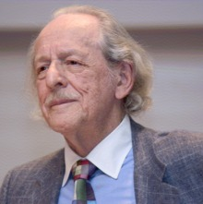
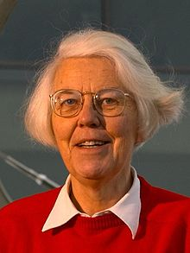
Enstitüler
Institute for Scientific Information – ISI (1960)
Eugene Garfield
Current Contents, Science Citation Index (SCI), Journal Citation Reports, Index Chemicus …
the magazine The Scientist
Institut of Information Scientists - IIS (1958)
kurucusu Jason Farradane
Bernal – Conference 1948
öncüler: B.C. Brookes, C. Cleverdon, R. Faithorne, Luhn, E. Garfield, M. Kochen, F. W. Lancaster, G. Salton, Derek De Solla Price, B. Vickery, K. Spärck-Jones...
Bilimsel iletişim
Bilimsel bilgi

Slide 34
Kütüphaneciler ve bilgi bilimcilerin birleşmesi
Chartered Institute of Library and Information Professionals - Birleşik Krallıkta kütüphaneciler, bilgi profesyonelleri ve bilgi yöneticilerini bir çatı altında toplayan mesleki oluşum
Library Association ve Institute of Information Scientists’in birleşmesi ile 2002 yılında kurulmuştur
2017’den itibaren CILIP (The library and information association) olarak bilinir

Slide 35
Bazı yorumlar
Kütüphaneler, kütüphaneciler ve bilgi profesyonelleri sürekli artan bilgiye erişim konusunda yol gösterme ve güvenli bir sosyal alan sağlama rolüyle günümüzde her zamankinden daha gereklidir
Matthew Imrie, School Librarian – in CILIP Action Plan, 2016-2020
Bilgi profesyonellerinin rolü bilgi ve iletişim teknolojileri alanında yaşanan değişikliklerle bilgi bekçisi konumundan bilgi küratörü ve eğitici rolüne evrilmiştir
Nazlin Bhimani, UCL Institute of Education – in CILIP Action Plan, 2016-2020

Slide 36
Credo
Bilgi profesyoneli olmak demek dünyayı bilgi ile daha iyiye değiştirebileceğine inanmak demektir
Professor R.D Lankes

Slide 37
Bilgi sorunlarına giriş
Mesleki dergiler

Slide 38
dergiler
Scientific journals: Le Journal de Sçavans – 1665, France; Philosophical Transactions – 1665, England; Giornale de'Letterati – 1668, Italia; Acta Eroditorium – 1682, Germany
Kütüphanecilik dergileri – 19. yy’dan itibaren
Çok önemli
Serapeum: Zeitschrift für Bibliothekwissenschaft, Handschriftenkunde und ältere Literatur, 1840-1870.
Library Journal - founded in 1876 by Melvil Dewey
Library Association Record published from 1899 to 2002 (continues as: Library & Information Update)
Toshoken Zasshi (Library Journal) - 1907., Japan, Library
Miscellany – 1912, India
Journal of Documentation
Information Processing & Management
Journal of Information Science, Library Trends
Library Journal,
Journal of Academic
Librarianship,
Library Quarterly
(Dokumentation) Information: Wissenschaft & Praxis
Documentaliste-Sciences de l'Information
Annual Review (Annual Review of Information Science and Technology – ARIST (ended in 2010)

Slide 39
E-dergiler – bazı örnekler
Ariadne
http://www.ariadne.ac.uk/
Bollettino AIB : rivista italiana di biblioteconomia e scienze dell'informazione
http://www.aib.it/aib/boll/boll.htm
D-lib magazine : the magazine of digital library research
http://www.dlib.org/
Information research : an electronic journal
http://InformationR.net/ir/
Program electronic library and information systems
http://www.aslib.co.uk/program/index.html

Slide 40
Sıralamalar...
Title from SJR H index Areas/topics
Information Systems Research 1990 3.160 135 Business, Management and Accounting; Management Information Systems; Computer Science; Computer Networks and Communications; Information Systems; Decision Sciences; Information Systems and Management; Social Sciences; Library and Information Sciences
Scientific Data 2004 3.026 26 Computer Science; Computer Science Applications; Information Systems; Decision Sciences; Statistics, Probability and Uncertainty; Mathematics; Statistics and Probability; Social Sciences; Education; Library and Information Sciences
Information Communication and Society 2001 2.385 53 Social Sciences; Communication; Library and Information Sciences
Journal of Informetrics (Netherlands) 2007 2.060 54 Computer Science; Computer Science Applications; Decision Sciences; Management Science and Operations Research; Mathematics; Applied Mathematics; Modeling and Simulation; Statistics and Probability Social Sciences; Library and Information Sciences
Journal of Information Technology 1987 1.752 66 Business, Management and Accounting; Strategy and Management; Computer Science; Information Systems Social Sciences; Library and Information Sciences
Communications in Information Literacy 2009 1.657 10 Social Sciences; Education; E-learning; Library and Information Sciences
European Journal of Information Systems 1995 1.628 88 Computer Science; Information Systems; Social Sciences; Library and Information Sciences
College and Research Libraries 1987 1.389 45 Social Sciences; Library and Information Sciences
….
Journal of the Association for Information
Science and Technology – 12. 2014 1.310 118 Computer Science; Computer Networks and Communications; Information Systems; Decision Sciences; Information Systems and Management; Social Sciences; Library and Information Sciences
Journal of Classification – 13. (Germany) 1.291 31 Decision Sciences; Statistics, Probability and Uncertainty; Mathematics; Mathematics(miscellaneous) Psychology; Psychology (miscellaneous); Social Sciences; Library and Information Sciences

Slide 41
Eğiticinin iletişim adresi
taparacjelusic@ffos.hr
sfaletar@ffos.hr

